Slide 1
Document d’accompagnement du BTS TP
  Carole FABRE

Slide 2
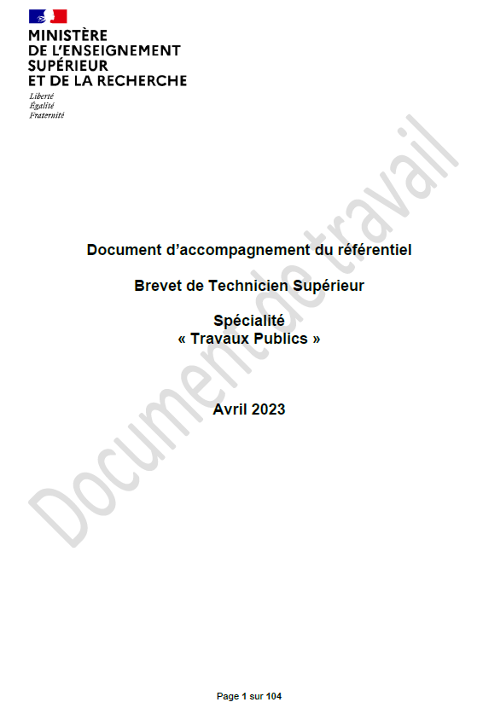
Un document technique et pédagogique
Titre de partie
  Sous-titre de partie
Le document d’accompagnement du BTS TP contient :
  Des explications sur les attendus du diplôme en entreprise, en formation et en certification
  Le détail des savoirs professionnels et de physique-chimie
  Des recommandations pédagogiques et les liens envisagés entre enseognement général et enseignement professionnel
  Une première liste de ressources pour enseigner
  Des explications sur les épreuves de certification
Un document cité dans le référentiel du diplôme pour cadrer les attendus

Slide 3
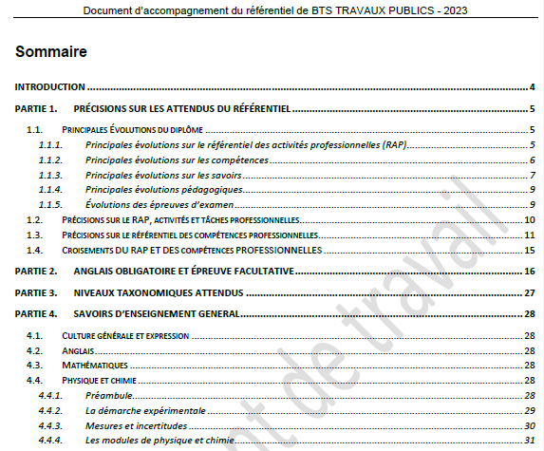
Présentation du contenu
Document d’accompagnement du BTS TP
Partie 1 – Précisions sur les attendus du référentiel
Les évolutions du diplôme
Des précisions sur les activités et tâches professionnelles
Des précisions sur les compétences professionnelles
Le croissement entre RAP et compétences

Slide 4
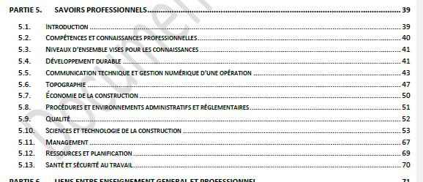
Présentation du contenu
Document d’accompagnement du BTS TP
Parties 4 et 5 – Savoirs d’enseignement général et professionnels
Focus de Cédric Dziubanowski sur les nouveaux savoirs

Slide 5
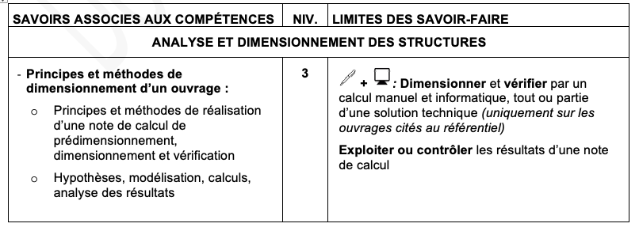
Présentation du contenu
Document d’accompagnement du BTS TP
Parties 4 et 5 – Savoirs d’enseignement général et professionnels
Les connaissances professionnelles citées dans le référentiel sont définies dans leurs contenus, leurs niveaux taxonomiques et dans les limites des savoir-faire attendus.

Slide 6
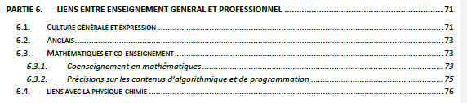
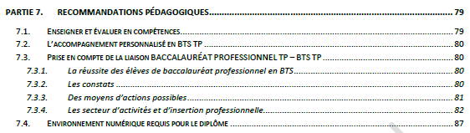
Présentation du contenu
Document d’accompagnement du BTS TP
Partie 6 – Liens entre enseignement général et professionnel
Présentation de Claire Delorme
Sur le coenseignement en mathématiques et les liens avec la physique-chimie
Partie 7 – Recommandations pédagogiques

Slide 7
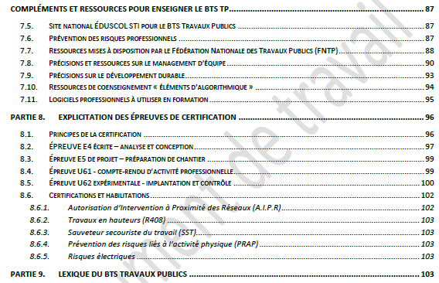
Présentation du contenu
Document d’accompagnement du BTS TP
Partie 7 – Compléments et ressources pour enseigner le BTS TP
Présentation de Cédric Dziubanowski
et Carole Fabre
Partie 8 – Explicitation des épreuves de certification
Présentation des épreuves et des sujets 0
Épreuve E4 : Arnaud Courcelles et Vincent Lahitete
Épreuve E5 : Kathy Rabaud-Frédéric Chastanet – David Cournet
Épreuve E62 : Christian Bégonin – Claire Delorme
Épreuve E61 : Carole Fabre

